Slide 1

PROYECTO PRODUCTIVIZACIÓN
🏠 Airbnb Madrid — Price Predictor API
ARIELA ASTORGA
EDUARDO VALDERRAMA
20 MAYO 2026

Slide 2

DATASET
Inside Airbnb Madrid – Detailed Listings (listings.csv.gz)
25,000
79
14,157
11
LISTINGS TOTALES
COLUMNAS
POST LIMPIEZA
FEATURES SELEC.
FEATURES SELECCIONADAS
neighbourhood_cleansed | room_type | accommodates | bathrooms | bedrooms | beds | price | minimum_nights | number_of_reviews | review_scores_rating | availability_365

Slide 3
EDA - PRICE ANALYSIS
Outlier detection using IQR method
€305
79
14,157
LÍMITE SUPERIOR IQR (CUTOFF OUTLIER)
PRECIO MEDIO POST LIMPIEZA
FILAS ELIMINADAS COMO OUTLIERS
FÓRMULA IQR
Q1 = €73 | Q3 = €162 | IQR = €89 | Upper Limit = Q3 + (1.5 x IQR) = €305
Cualquier listing con un precio superior a €305 fue eliminado como outlier
Listings con 0 disponibilidad y habitación Compartida / Hotel también fueron eliminados

Slide 4

PREPROCESAMIENTO
Limpieza, encoding y split de data
Eliminación outliers Precios superiores a €305 (límite superior IQR) eliminados
Filtro Room Type Únicamente listings Entire Home/Apartment y Private Room
Filtro Disponibilidad Listings con 0 disponibilidad fueron eliminados
Agrupamiento de Barrios 128 barrios reducidos al Top 33 + Other (mean threshold: 139 listings)
One-hot Encoding neighbourhood_cleansed y room_type encoded como columnas binarias
Train / Test Split 80/20 split – 11,613 train / 2,904 test rows – 36 features

Slide 5



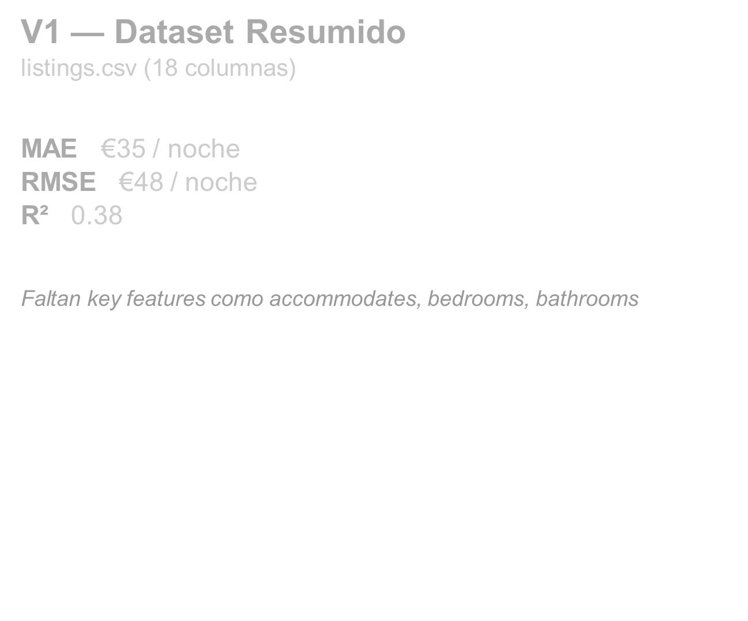
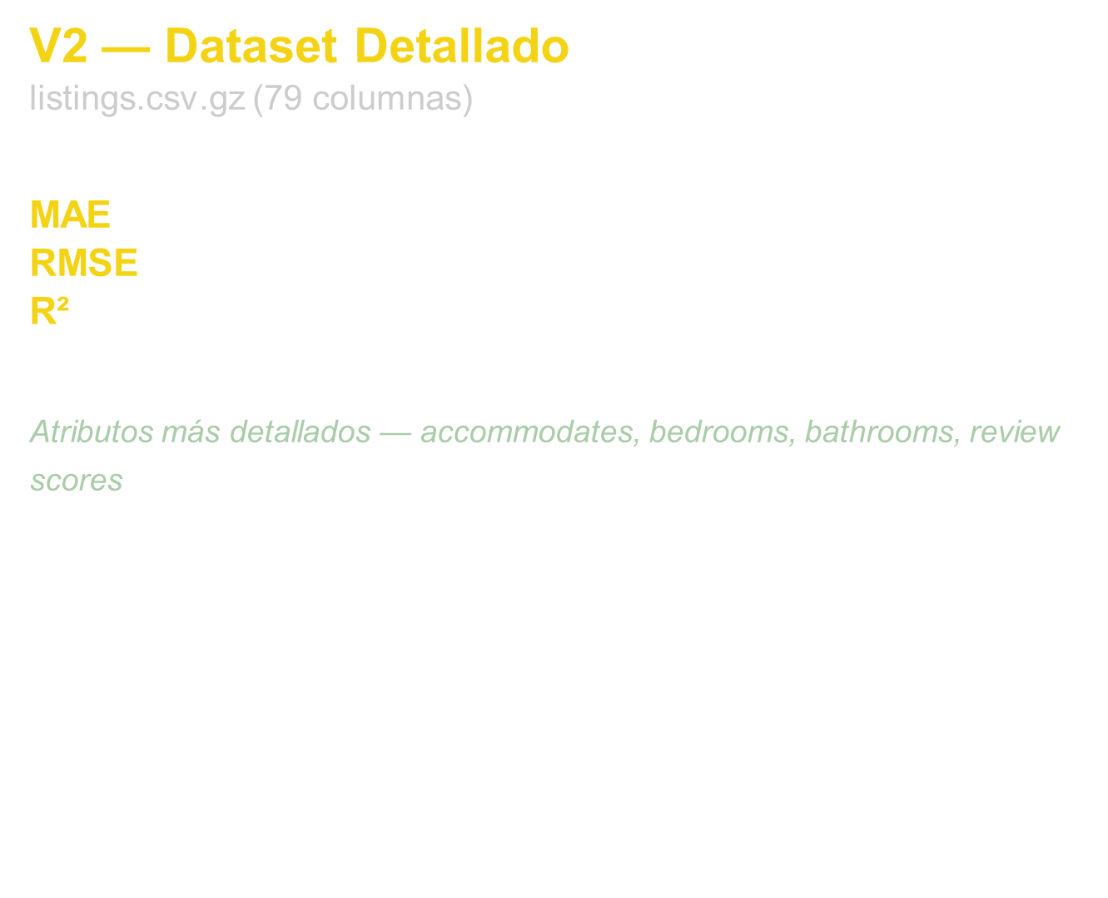
MODELO V1 vs V2
Random Forest Regressor – el por qué cambiamos de datasets

Slide 6
RESULTADOS FINALES
Random Forest Regressor – Dataset Detallado (V2)
€27
€37
0.61
MAE (ERROR PROMEDIO)
RMSE
R²
INTERPRETACIÓN
En promedio, el modelo predice el precio por noche con un margen de €27
El R² significa que explica el 61% de la varianza en el precio

Slide 7

API REST EN FLASK
ESTRUCTURA
Home - Ruta principal de la API
@app.route("/", methods=["GET"])
Imprime un mensaje de inicio:
https://tu-api.onrender.com/ -> https://online-ds-bridge-proyects-arielaastorga.onrender.com/
"message": "API Flask para predicción de precios de apartamentos",
"endpoints": ["/health", "/predict_query", "/predict"]
Heath - Comprueba que la API está funcionado
@app.route("/health", methods=["GET"])
imprime mensaje:
"status": "ok",
"service": "running"
Notes:
API — Application Programming Interface, Interfaz de Programación de Aplicaciones
Una API es simplemente un acuerdo de comunicación entre dos programas.

Slide 8
API REST EN FLASK
ESTRUCTURA
FUNCIÓN VERIFICA PARÁMETROS DE ENTRADA
def preparar_fila_entrada(data):
Esa función convierte y valida el diccionario de entrada para dejarlo listo para el modelo. Transforma los datos “crudos” que envía el usuario en una fila numérica, válida y con el formato exacto que necesita el modelo.
Revisa que estén todos los campos necesarios; si falta alguno, lanza un error.
Convierte los campos numéricos a float y da error si alguno no es numérico.
Limpia los campos categóricos (neighbourhood_cleansed y room_type) quitando espacios y comprobando que sus valores sean válidos (Por el one-hot encoding)
Completa el resto de columnas con 0 para mantener la misma estructura que esperaba el modelo.
Activa con 1 la columna correspondiente al barrio y al tipo de habitación, como si hiciera
un one-hot encoding manual.
Devuelve todo en un DataFrame de pandas con las columnas en el orden correcto para model.predict()

Slide 9
API REST EN FLASK
ESTRUCTURA
Ruta con el parámetro PATH
@app.route("/neighbourhood/<name>", methods=["GET"])
def neighbourhood(name):
return jsonify({"neighbourhood": name})
Ruta con parámetros de la QUERY - GET
Usa GET y lee parámetros de la query desde la URL: por ejemplo ?edad=30&zona=centro
Get lee, obtiene información
GET /predict-query: manda parámetros en la URL con request.args
@app.route("/predict-query", methods=["GET"])
def predict_query():
data = request.args.to_dict()
X = preparar_fila_entrada(data)
prediction = model.predict(X)[0]
Devuelve un json con la predicción

Slide 10
API REST EN FLASK
ESTRUCTURA
Ruta con parámetros de la QUERY - POST
Utiliza POST y los datos van en el cuerpo de la petición como JSON
, por ejemplo {"edad": 30, "zona": "centro"}
Usa post porque manda datos al servidor para que él los procese
POST /predict: mandas un JSON en el cuerpo con request.get_json().
@app.route("/predict", methods=["POST"])
def predict():
Va a la función preparar_fila_entrada(data) y hace la predicción

Slide 11
DESPLIEGUE EN RENDER
Flujo de trabajo:
Se crea el servicio en Render dashboard
Conectar a la cuenta de GitHub y selecciona el repositorio de la API.
Se utilizan estos valores base:
lenguaje: Python 3,
build command: pip install -r requirements.txt y
start command: gunicorn app:app.
Branch main o la rama donde esté tu código
Root Directory vacío, salvo que tu app esté en una subcarpeta
Create Web Service: se descarga el repo, instala dependencias y arranca la API;
Al terminar, se obtiene la URL pública:
https://online-ds-bridge-proyects-arielaastorga.onrender.com/
Se prueba el despliegue y rutas públicas:
https://online-ds-bridge-proyects-arielaastorga.onrender.com/health
{"service":"running","status":"ok"}

Slide 12
DESPLIEGUE EN RENDER
Predicción de precio:
https://online-ds-bridge-proyects-arielaastorga.onrender.com/predict-query?accommodates=4&bathrooms=1&bedrooms=2&beds=2&minimum_nights=2&number_of_reviews=50&review_scores_rating=4&availability_365=180&neighbourhood_cleansed=Sol&room_type=Entire%20home/apt

Slide 13
DESPLIEGUE EN AWS
INTERNET
Flujo de trabajo:
Se crea carpeta del proyecto, copio mi repo Github
Se creo carpeta de endpoints, entorno virtual, activo UV, instalo Flask, pandas y resto librerías…
Problema 1:
Problema de compatibilidad entre numpy==1.26.4 y Python 3.14
Resuelto eligiendo una instancia t3.small
Programas usan 3-4gb de RAM, con swap empujo las cosas a un cajón y usa un espacio en mi disco duro
Almacenamiento 8 a 20GB, y gp3 (disco duro SSD de la instancia,más rápido)
Se instala Python 3.12
Se utiliza Swap, es memoria virtual extra que usa el disco duro cuando la RAM se llena. Es más lento que la RAM pero evita que el sistema se quede sin memoria durante instalaciones pesadas.
* Problema adicional: si hay más de 100 peticiones a la vez puede andar lento…
Se crean enlaces simbólicos a mi repo y trato de arrancar app.py:
Problema 2:
No arrancaba porque le faltaba al archivo app.py: if __name__ == "__main__":
app.run(host="0.0.0.0", port=5000)
Navegador pide http://IP_pública AWS/predict
Puerto 80 → NGINX (recibe petición de internet)
Puerto 8000 → GUNICORN (servidor Python)
Puerto 5000 → FLASK (app.py)
Respuesta JSON con el precio predicho

Slide 14
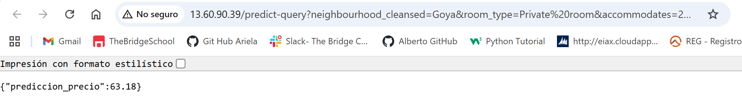
DESPLIEGUE EN AWS
Health check — verificar que está viva:
http://13.60.90.39/health
Página principal:
http://13.60.90.39/
Predicción GET — apartamento en Sol:
http://13.60.90.39/predict-query?neighbourhood_cleansed=Sol&room_type=Entire%20home/apt&accommodates=4&bathrooms=1&bedrooms=2&beds=2&minimum_nights=2&number_of_reviews=50&review_scores_rating=4.5&availability_365=200
Predicción GET — habitación privada en Goya:
http://13.60.90.39/predict-query?neighbourhood_cleansed=Goya&room_type=Private%20room&accommodates=2&bathrooms=1&bedrooms=1&beds=1&minimum_nights=3&number_of_reviews=30&review_scores_rating=4.2&availability_365=150

Slide 15

MUCHAS GRACIAS

